Slide 1
بسم الله الرحمن الرحيم
"وقل اعملوا فسيرى الله عملكم ورسوله والمؤمنون"
بلديـة العبيديــة
هـاتف : 2735051-02
فـاكس: 2736633-02
العنوان الالكتروني:
www.ubidyeh.com
البريـد الالكتروني: http://www.ubiedyeh.ps
انجازات 2019

Slide 2
مشاريع مجتمعات مزدهرة (الانجازات التطويرية):
1. تحديث الخطة التنموية المحلية لبلدة العبيدية بمشاركة المجتمع المحلي.
2. تأهيل مركز خدمة الجمهور.

Slide 3
مشاريع مجتمعات مزدهرة (الانجازات التطويرية):
3. التدريب على نظام الشراء العام.
4. اعداد خطة التطوير المؤسسي الخاصة بالبلدية.
5. بناء قدرات طاقم وموظفي البلدية والمجلس البلدي.
6. المباشرة في اعداد خطة التواصل وسياسة الافصاح.
7. توريد بعض الاجهزة المكتبية من اجهزة كمبيوتر وطابعات لاستخدامات البلدية.

Slide 4
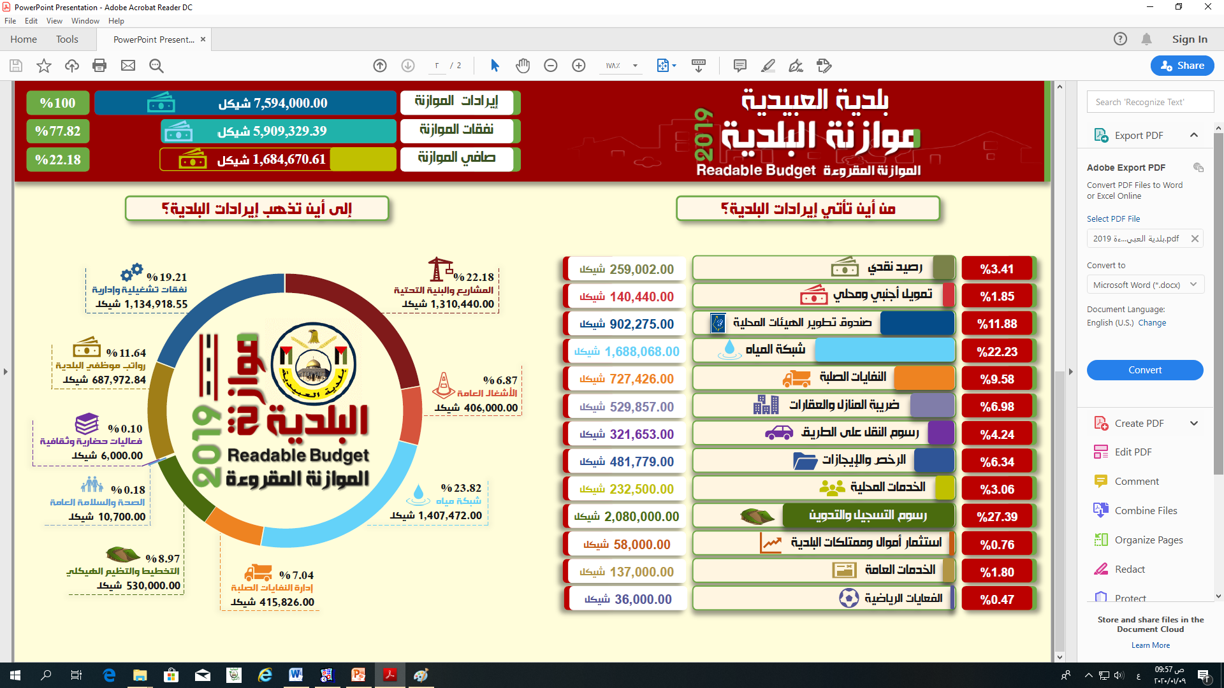
مشاريع المجال الاجتماعي
مشروع رقم (1)
اسم المشروع: عمل موازنة المواطن لسنة 2019.

Slide 5
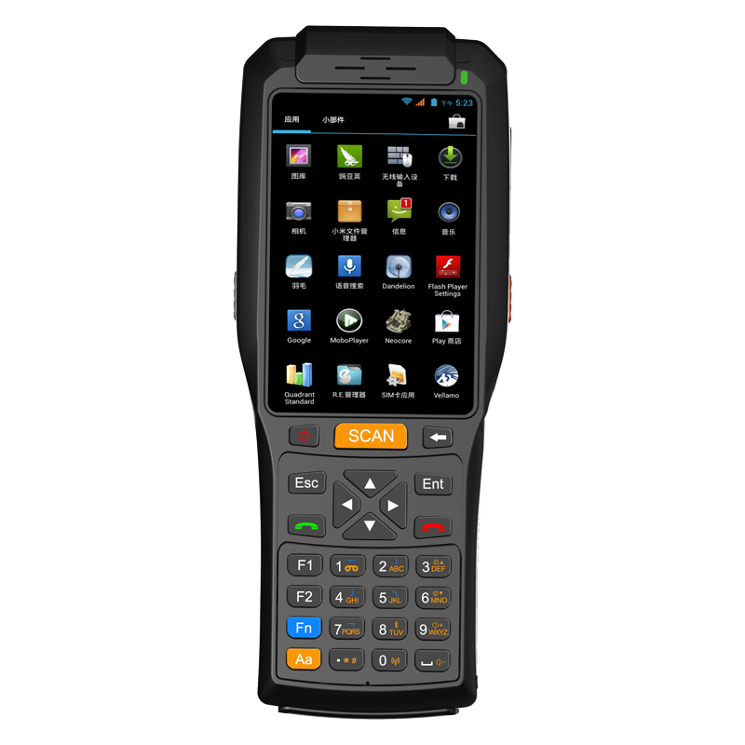
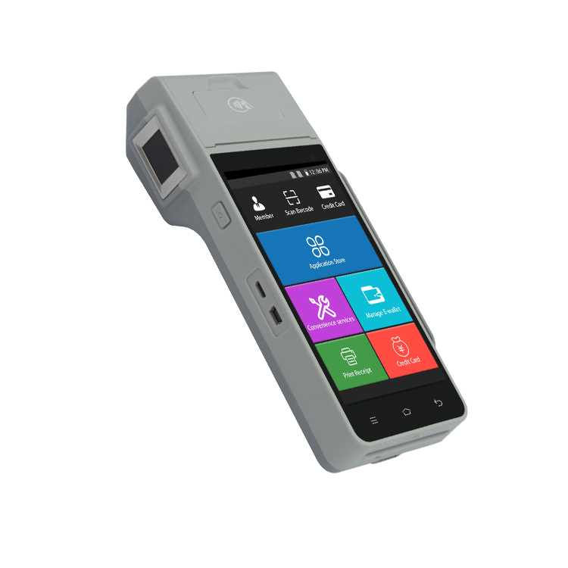
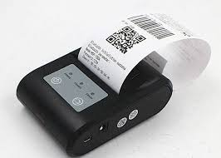
مشاريع المجال الاجتماعي
مشروع رقم (2)
اسم المشروع: توريد اجهزة نظام فوترة وطابعات.
اسم الممول: بلدية العبيدية.
التكلفة: 21350 شيكل.

Slide 6
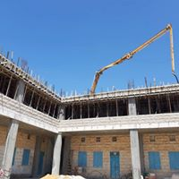
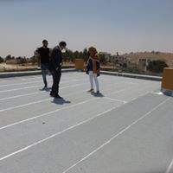
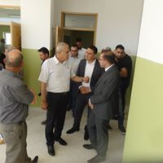
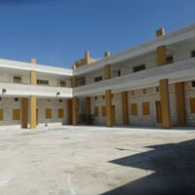
مشاريع المجال الاجتماعي
مشروع رقم (3)
اسم المشروع: بناء مدرسة ذكور العبيدية.
اسم الممول: صندوق البلديات + بلدية العبيدية.
التكلفة: 230000$

Slide 7
مشاريع المجال الاجتماعي
مشروع رقم (4)
اسم المشروع: بناء غرف صفية ووحدات صحية ومختبرات وصيانة مدارس.
اسم الممول: بلدية العبيدية + متبرعين، بتكلفة تقدر بـ 400000 شيكل.
بناء ثلاث غرف صفية لمدرسة رياض الاقصى.
بناء غرفتين لمدرسة الاستقلال.
بناء وحدات صحية ومقصف لمدرسة ذكور يافا.
تجهيز غرفة المختبر لمدرسة يافا.
بناء مطبخ لمدرسة العهدة العمرية.
بناء وحدات صحية لمدرسة ذكور العبيدية الثانوية.
بناء مقصف لمدرسة اشبال الثورة.
بناء وحدات صحية لمدرسة روابي القدس.
بناء طابق لمدرسة بنات العبيدية الثانوية.
توسعة ساحة مدرسة روابي القدس.

Slide 8
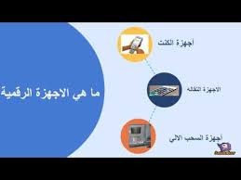
مشاريع المجال الاجتماعي
مشروع رقم (5)
اسم المشروع: دعم المدارس والمتفوقين بالثانوية العامة.
طبيعة المشروع: شراء اجهزة رقمية عدد (3) لمدرسة درويش
اسم الممول: بلدية العبيدية.
مبلغ التمويل: 2400 شيكل.

Slide 9
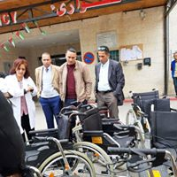
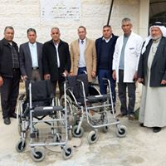
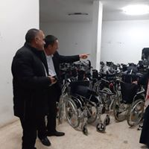
مشاريع المجال الاجتماعي
مشروع رقم (6)
اسم المشروع: لوازم ذوي الاحتياجات الخاصة.
اسم الممول: مؤسسة دانا - المانيا.
مبلغ التمويل: 90000 $.

Slide 10
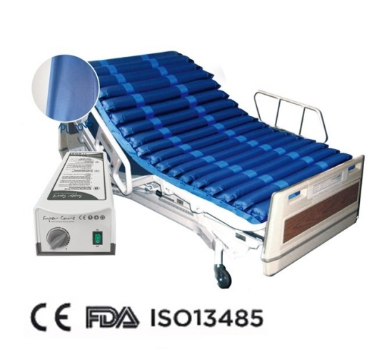
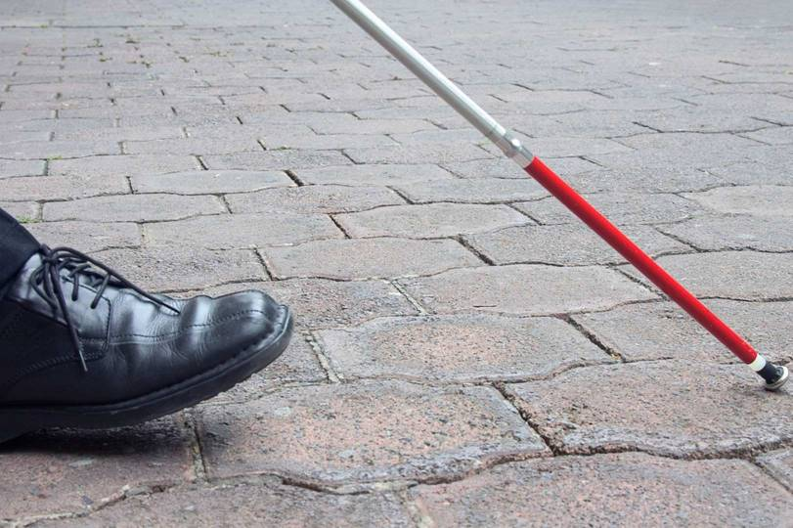
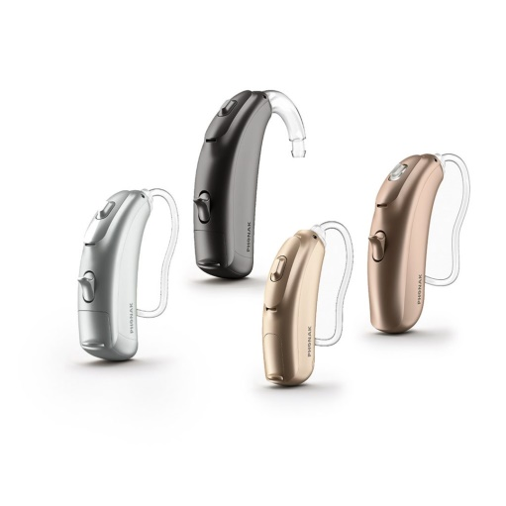
مشاريع المجال الاجتماعي
مشروع رقم (7)
اسم المشروع: التاهيل المجتمعي ضمن الخدمات الاجتماعية في بلدية العبيدية.
الممول: مجموعة متبرعين بتكلفة 74000 شيكل.
غرفة المرشدة في مدرسة الاستقلال 5000 شيكل.
توفر مداخل خارجية لذوي الاعاقة الحركية 13000 شيكل.
3. توفير سماعات طبية وكراسي وحقائب مدرسية وفرشة هواء وادوية وكفالات شهرية وغرفة مصادر ذكية وغير ذلك من الانشطة لذوي الاحتاجات الخاصة بتكلفة 56000 شيكل.

Slide 11
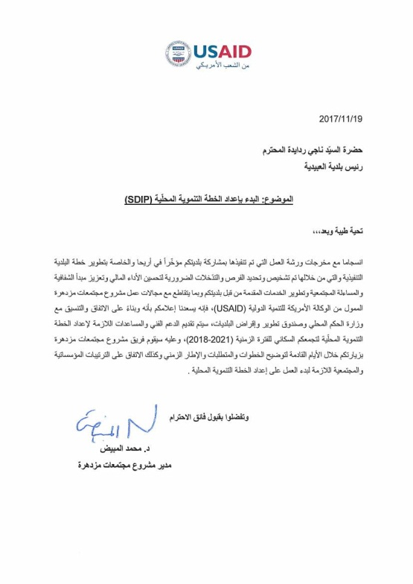
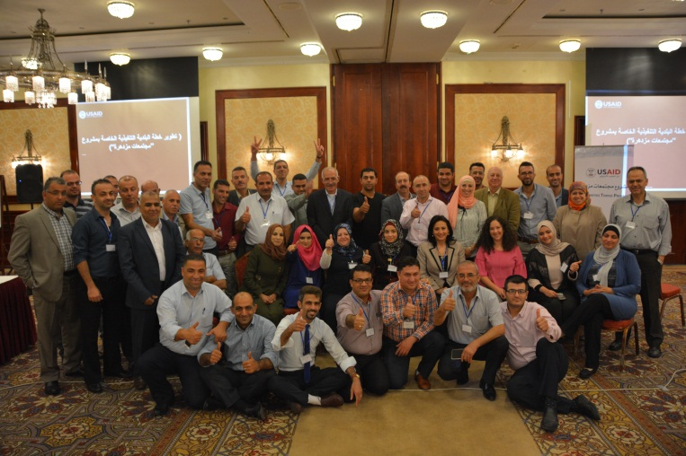
مشاريع المجال الاجتماعي
مشروع رقم (8)
اسم المشروع: مشروع مجتمعات مزدهرة.
طبيعة المشروع: زيادة مصادر العائدات المالية وتحسين الادارة المالية للبلدية وتعزيز المساءلة والشفافية وجودة الخدمات المتقدمة وادارتها.
اسم الممول: الوكالة الامريكية للتنمية الدولية USAID

Slide 12
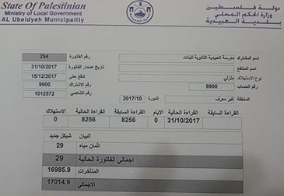
مشاريع المجال الاجتماعي
مشروع رقم (9)
اسم المشروع: البرنامج المالي الموحد (RMIS+ IFMS).
اسم الممول: مجتمعات مزدهرة + بلدية العبيدية.
التكلفة: 85200 شبكل

Slide 13
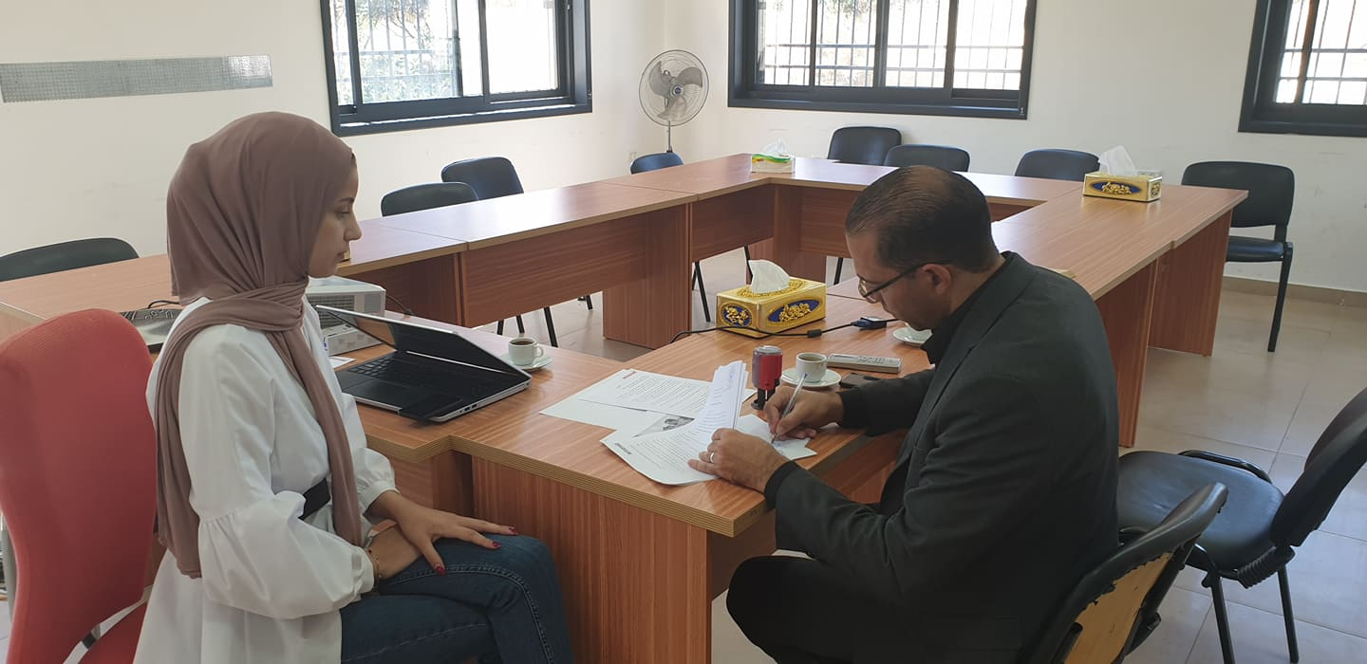
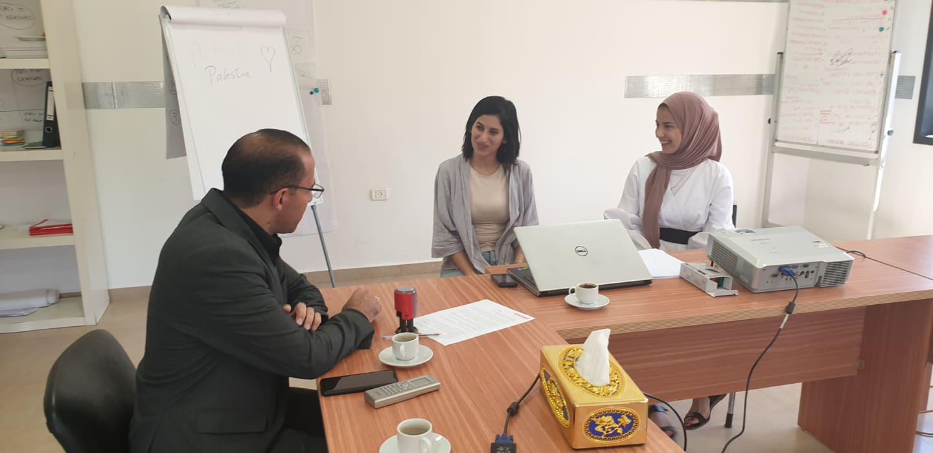
مشاريع المجال الاجتماعي
مشروع رقم (10)
اسم المشروع: تدريب ودعم كوادر الشباب.
اسم الممول: اكشن ايد وبلدية العبيدية.
التكلفة: 18000 شيكل

Slide 14
مشاريع المجال الاجتماعي
مشروع رقم (11)
اسم المشروع: دعم نادي شباب العبيدية.
اسم الممول: مؤسسة دانا - المانيا.
التكلفة: 7000 دولار.

Slide 15
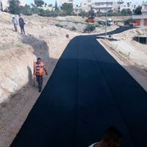
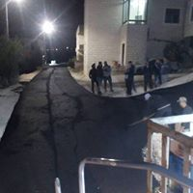
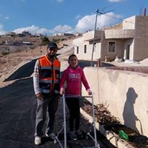
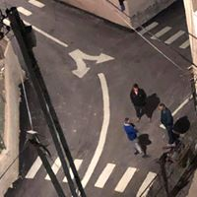
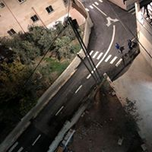
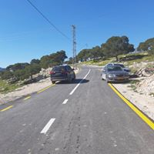
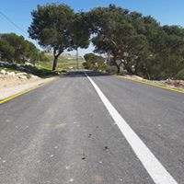
مشاريع البنية التحتية والبيئية
مشروع رقم (1)
اسم المشروع: تعبيد طرق داخلية.
اسم الممول: وزارة الحكم المحلي + بلدية العبيدية.
تكاليف المشروع: 428000 دولار.

Slide 16
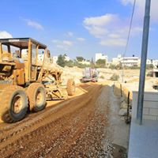
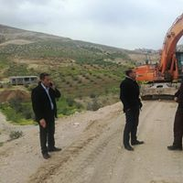
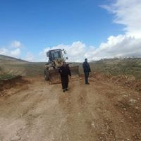
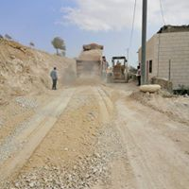
مشاريع البنية التحتية والبيئية
مشروع رقم (2)
اسم المشروع: شق طرق زراعية.
اسم الممول: مركز ابحاث الاراضي + البلدية.
التكلفة: 400000 شيكل

Slide 17
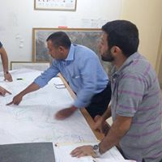
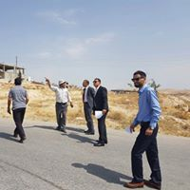
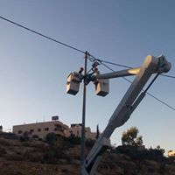
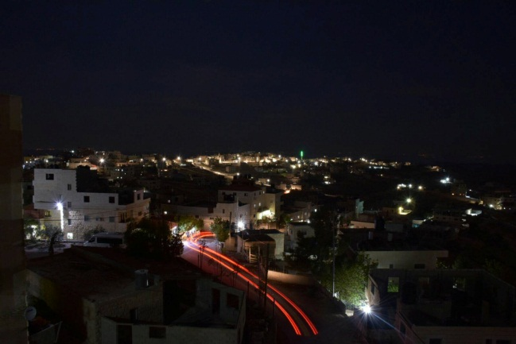
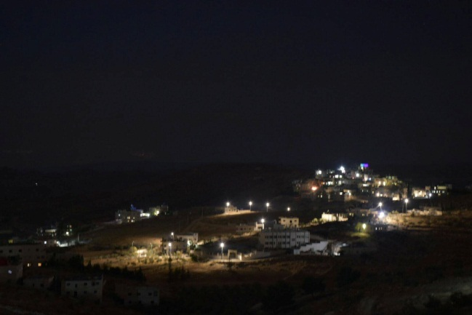
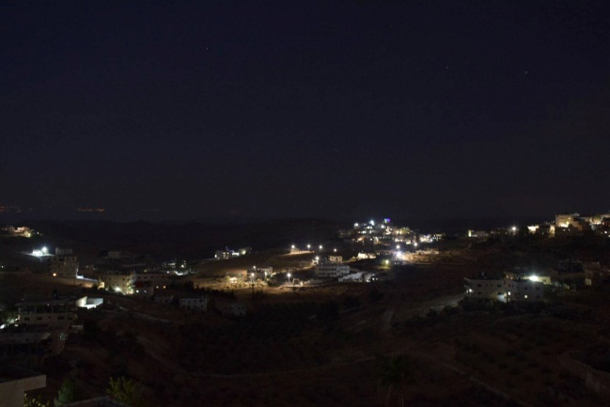
مشاريع البنية التحتية والبيئية
مشروع رقم (3)
اسم المشروع: استكمال مشروع انارة الطرق الداخلية.
اسم الممول: صندوق تطوير واقراض البلديات+ بلدية العبيدية.
مبلغ التمويل من صندوق تطوير واقراض البلديات : 216000 .$
مبلغ التمويل من بلدية العبيدية: 200000 .$
إجمالي التكاليف: 416000 $.

Slide 18
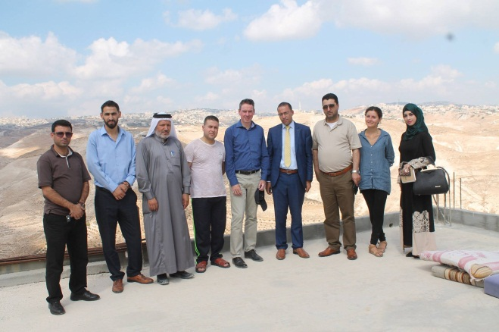
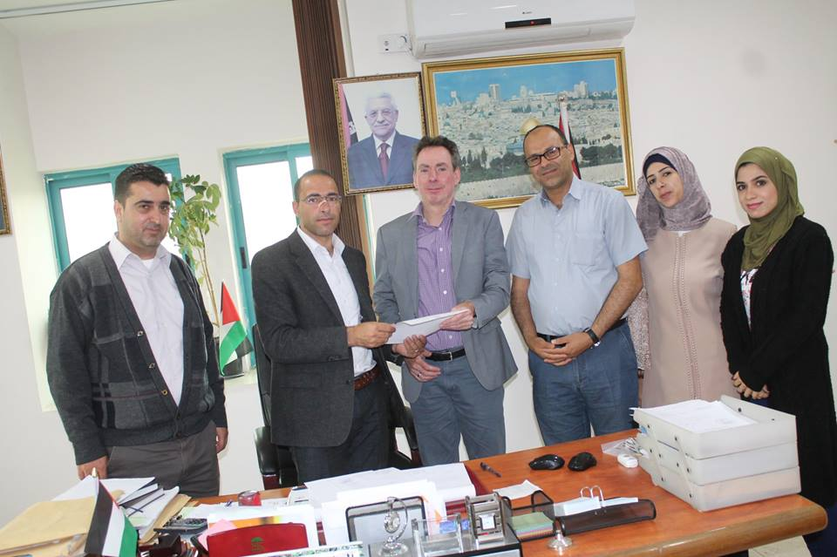
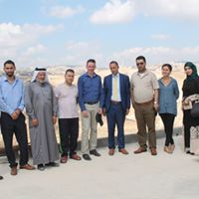
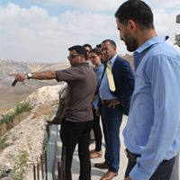
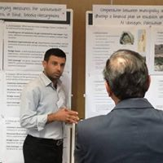
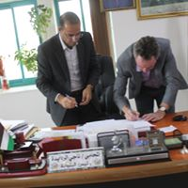
مشاريع البنية التحتية والبيئية
مشروع رقم (4)
اسم المشروع: محطة معالجة المياه العادمة عدد (3).
اسم الممول: هولندا جامعة دلفت.
مبلغ التمويل: 30000 .$

Slide 19
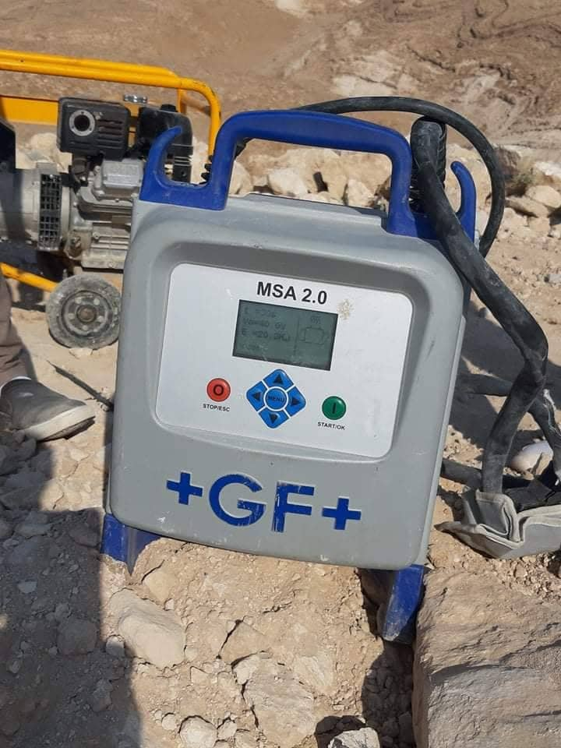
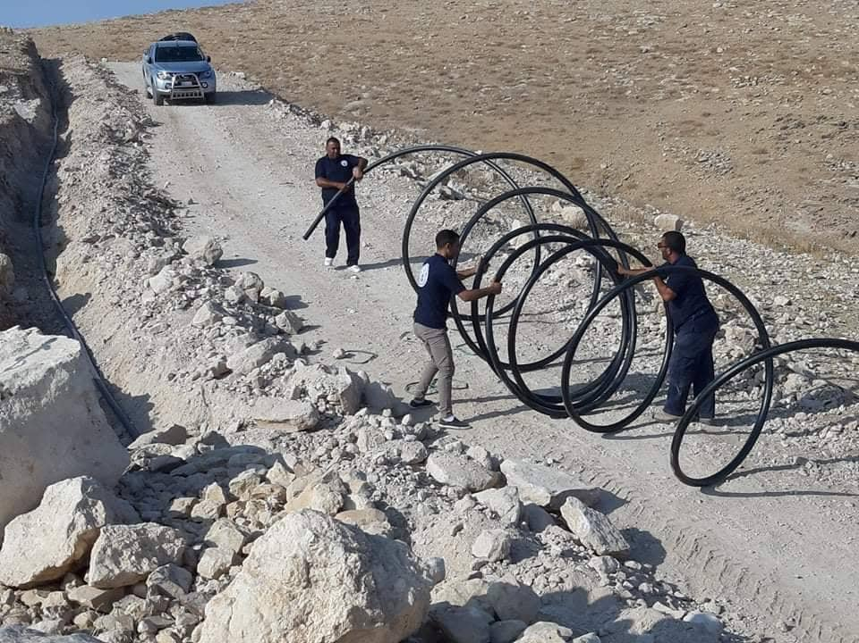
مشاريع البنية التحتية والبيئية
مشروع رقم (5)
اسم المشروع: توسيع شبكة المياه بطول 1.5 كم.
اسم الممول: العمل ضد الجوع (ACF) + بلدية العبيدية.
مبلغ التمويل: 25000 .$

Slide 20
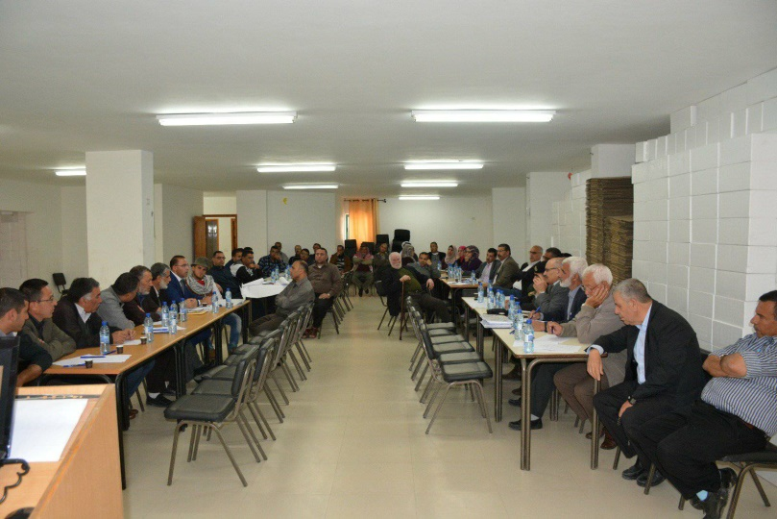
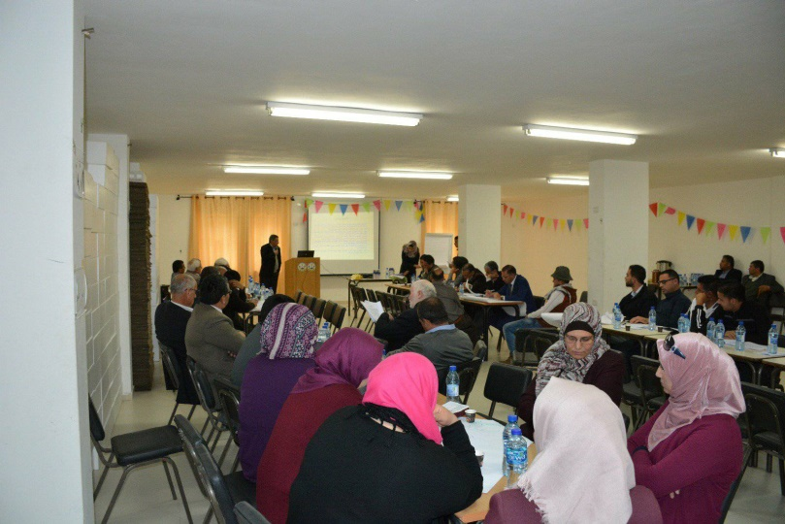
مشاريع أخرى
اسم المشروع: الخطة الاستراتيجية 2018-2022.
اسم الممول: مجتمعات مزدهرة.

Slide 21
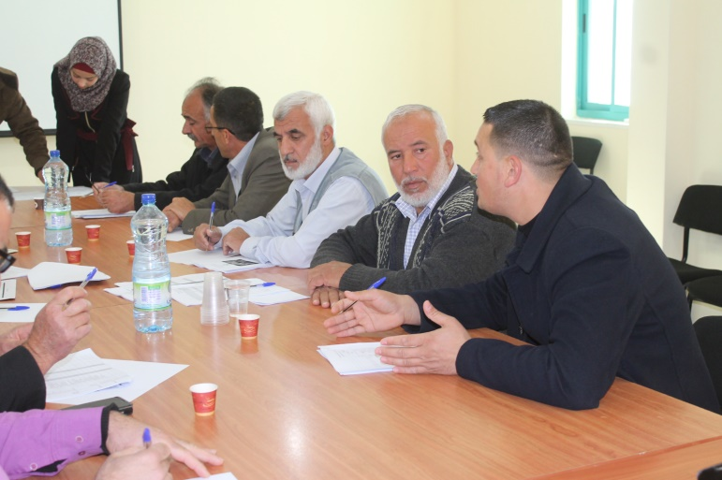
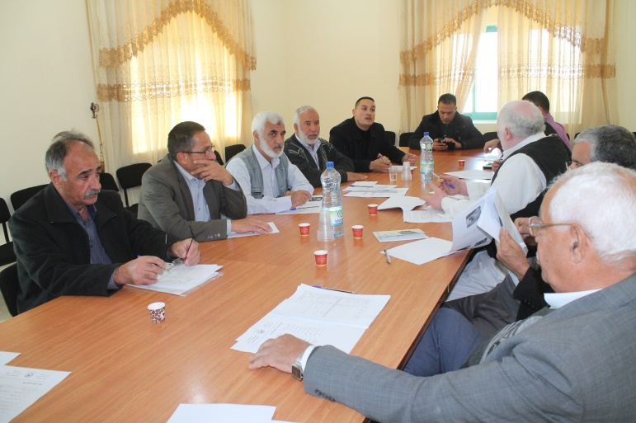
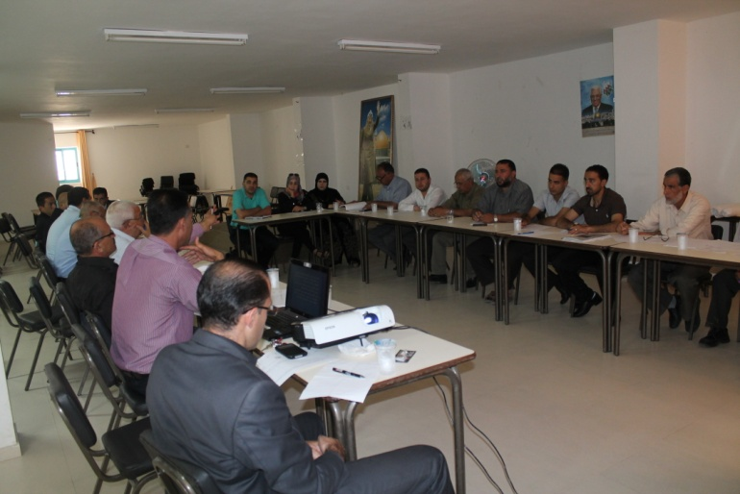
مشاريع أخرى
اسم المشروع: الخطة الاستراتيجية 2018-2022.
اسم الممول: مجتمعات مزدهرة.

Slide 22
فعاليات أخرى
الاهتمام بقطاع التعليم والمدارس

Slide 23
التوأمة مع بلدية لامبورغ

Slide 24
فعاليات أخرى

Slide 25
بلدية العبيدية تحافظ على تصنيف ++B)) للعام 2019
بلدية العبيدية تحافظ على تصنيفها لدى صندوق تطوير وإقراض البلديات بدرجة ++B) ) للعام الحالي، وذلك حسب مؤشرات الأداء للصندوق.
ويشير التصنيف الجديد إلى أنّ بلدية العبيدية حققت معايير كافة الدرجات السابقة والمعايير المطلوبة للدرجة ++B)) المتعلّقة بالموازنات والالتزام بتسليمها حسب النماذج المعتمدة لوزارة الحكم المحلي وكفاءة تحصيل الايرادات والافصاح عن مشاريع واستثمارات البلدية والتدقيق الخارجي، ووجود دلائل إجراءات محلية ومحاسبية، وتسجيل الأصول الثابتة وتحديثها سنوياً، وكذلك وجود خطة تنموية إستراتيجية بمشاركة مجتمعية وتحديثها سنوياً ووجود فائض في الميزانية التشغيلية والربحية بنسبة لا تقل عن 5%.
وضمن خططه لتطوير البلدية والارتقاء بمستوى الخدمات التي تُقدّمها، فقد أكّد مجلس بلدية العبيدية عن سعيه لتلبية باقي المؤشرات المطلوبة من أجل رفع تصنيف البلدية إلى درجة (+A) في المستقبل القريب، خصوصاً وان البلدية تعمل حالياً بالتعاون مع صندوق وتطوير واقراض البلديات على انجاز دليل التشغيل والصيانة لقطاعي الطرق والمباني العامة وكذلك استخدام نظام ادارة مالية معتمد.

Slide 26
AL UBIEDYEH MUNICIPALITY
AL UBIEDYEH MUNICIPALITY
Tel: 02-2735051
Fax: 02-2736633
Website: www.ubidyeh.com
E-mail: ubidyeh@yahoo.com

